Slide 1
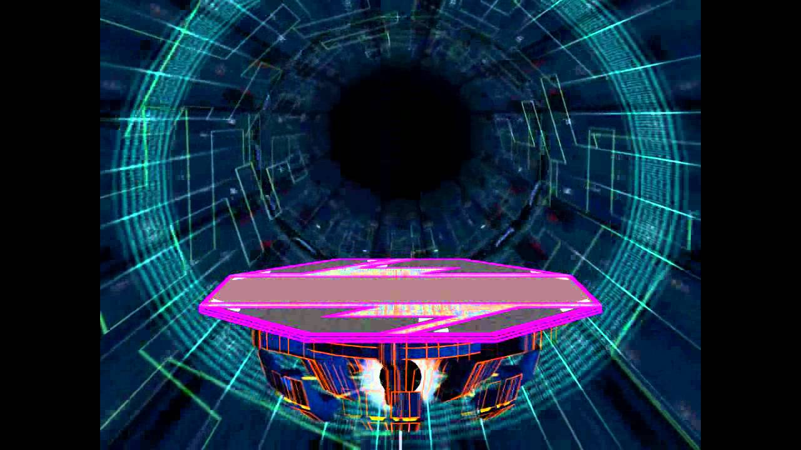
SuPy Insper Brothers
Super Smash Bros. em PyGame

Slide 2
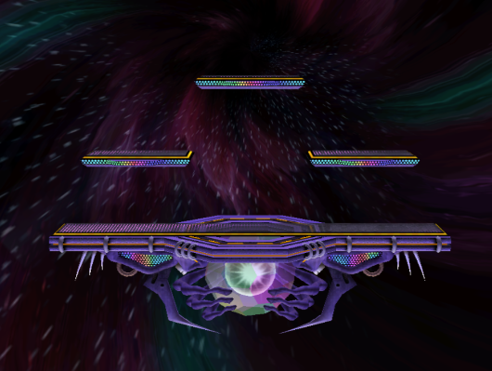
SCRUM::
Enquanto:
Jogadores
Preciso:
Ganhar dos meus amiguinhos, isolando-os da “stage-box”
Para:
SER O NÚMERO UM!

Slide 3
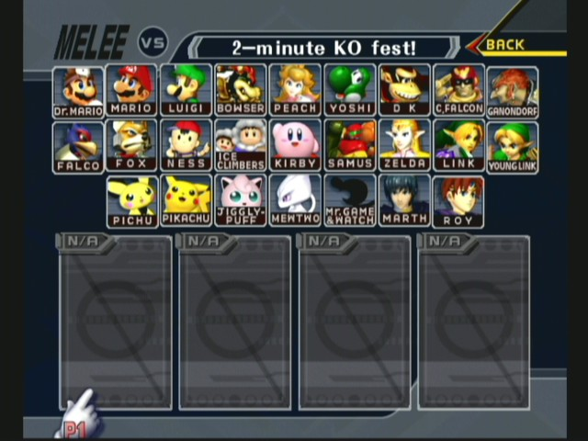

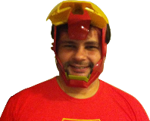

Slide 4
Semana 1: Escolher e instalar o módulo gráfico para criação de jogos (usamos o PyGame)
Semana 2: Aprender a usar as funções básicas do PyGame para planejar o jogo
Semana 3: Primeiro protótipo de um jogo com movimentação semelhante ao projeto final
Semana 4: Aprender mais funções avançadas no PyGame incluindo classes no projeto
Semana 5: Segundo protótipo de um jogo com físicas mais avançadas que o primeiro protótipo.
Semana 6: Começar o código final do projeto final, utilizando os aprendizados das primeiras 5 semanas
Semana 7: Fazer o design do jogo junto com continuação do código final
Semana 8: Terminar o código final e fazer os últimos retoques nos designs.

